Slide 1

UBND QUẬN LONG BIÊN
TRƯỜNG MẦM NON BẮC CẦU
Lĩnh vực: Phát triển nhận thức
Hoạt động: Khám phá xã hội
Đề tài: Trò chuyện tìm hiểu về các cô bác trong trường mầm non
Lứa tuổi: Trẻ MGN 5 - 6 tuổi
GV: Nguyễn Thị Thùy Trang

Slide 2


1. Ổn định tổ chức

Slide 3
2.Phương pháp,
hình thức tổ chức

Slide 4
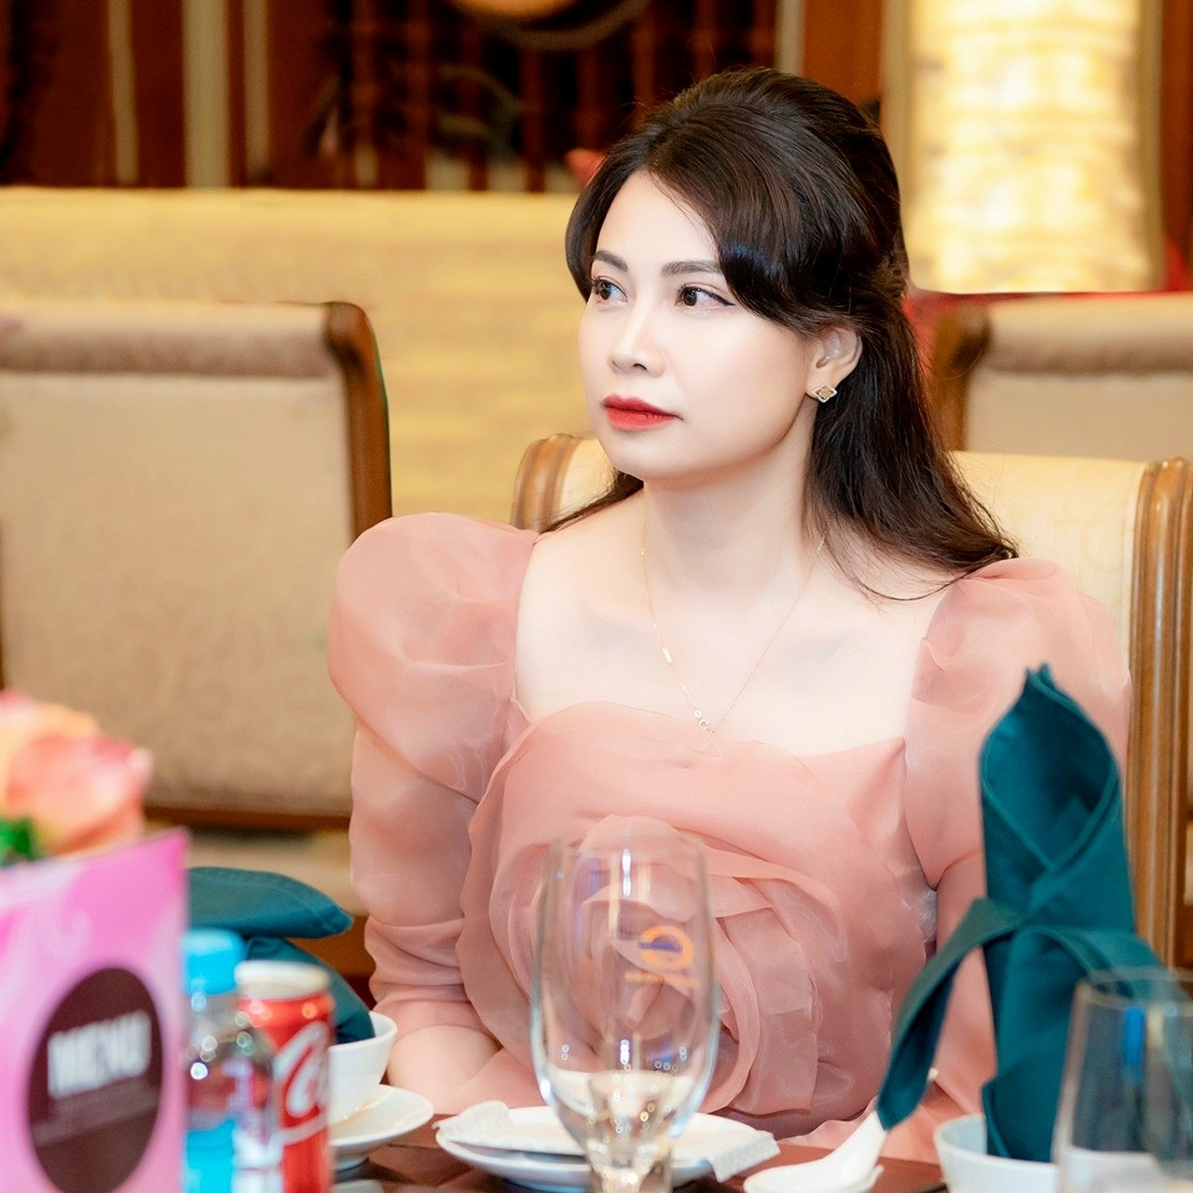
Cô Đỗ Thị Huyền
Hiệu trưởng nhà trường

Slide 5
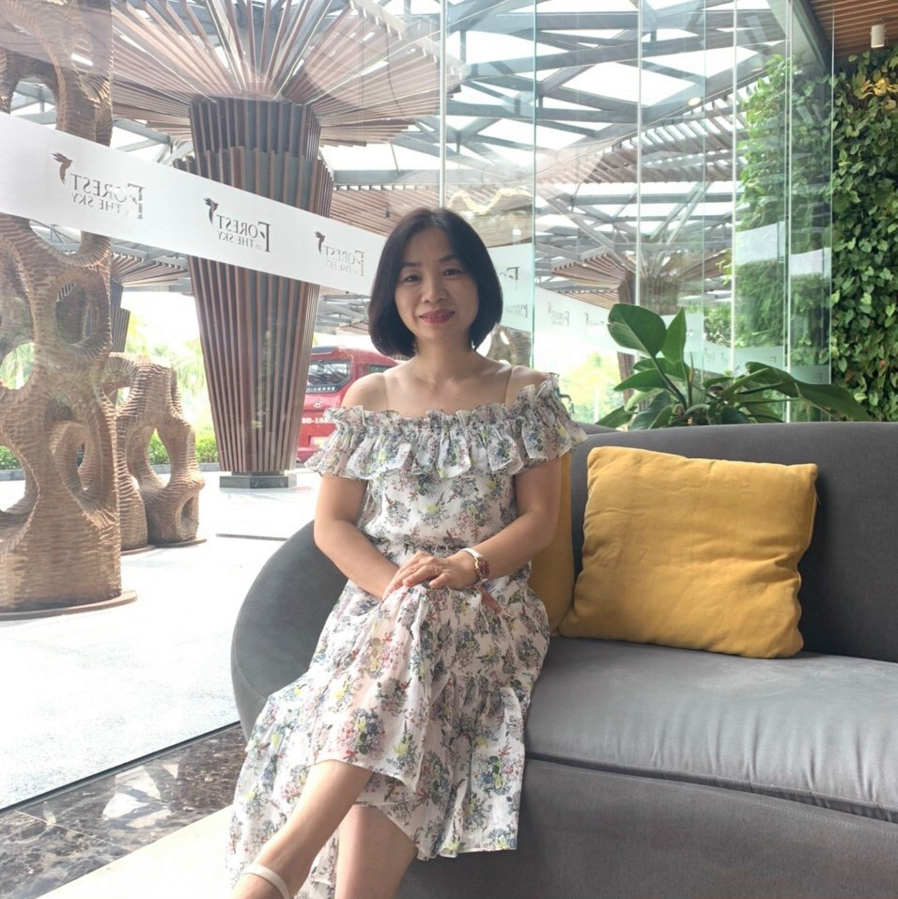
Cô Vũ Thị Nga
Phụ trách công tác nuôi dưỡng

Slide 6
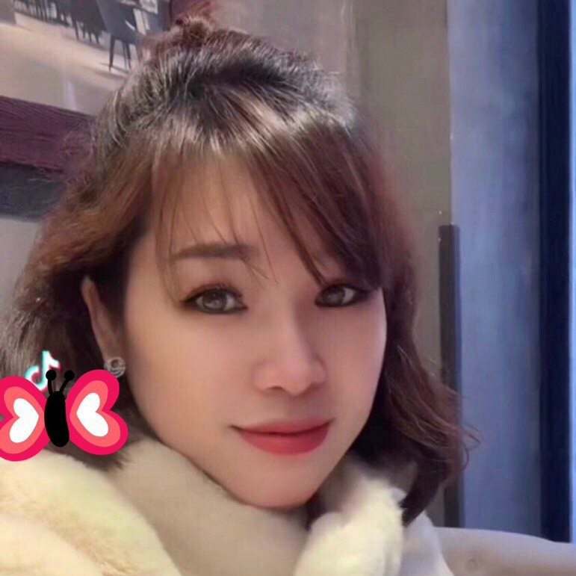
Cô Trần Thị Tuyết Phượng
Phụ trách chuyên môn

Slide 7
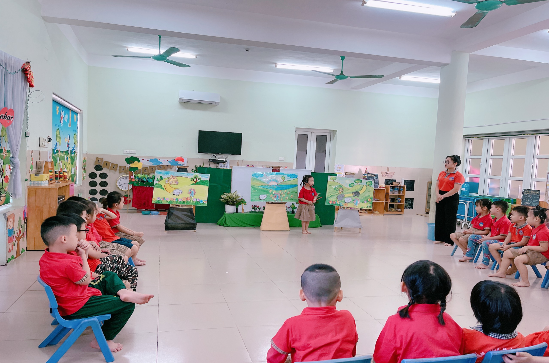

Slide 8
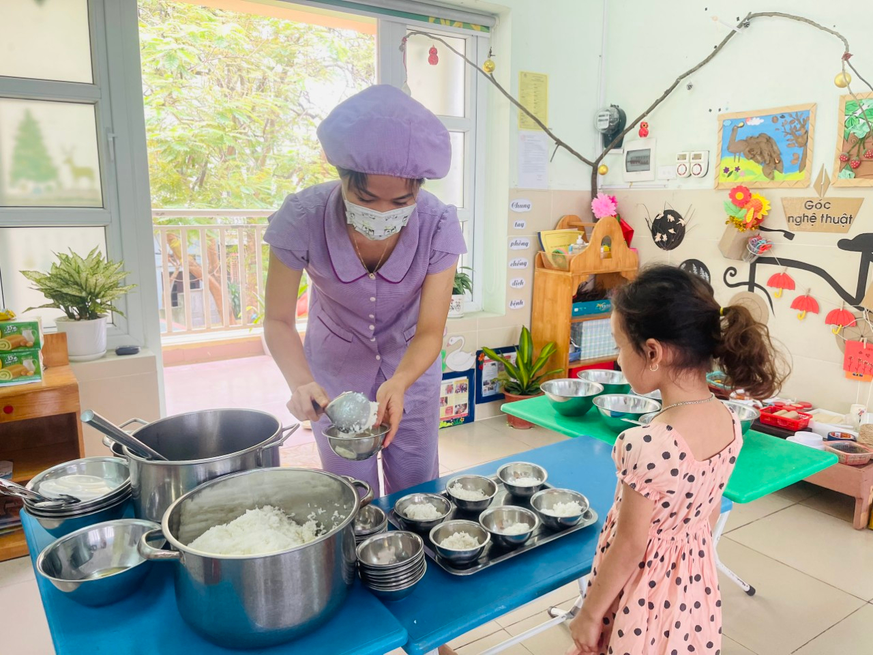

Slide 9
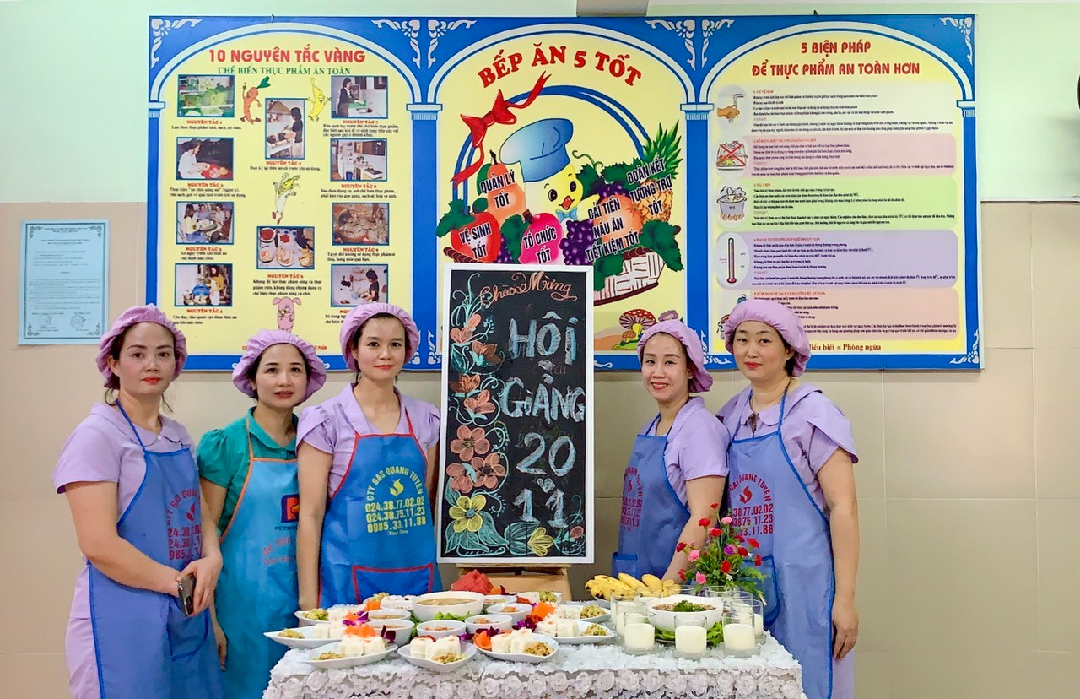

Slide 10
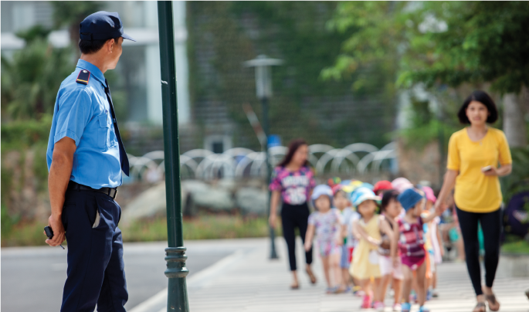

Slide 11

Giáo dục trẻ biết yêu quý kính trọng cô giáo , các cô các bác trong trường mầm non

Slide 12

Công việc của cô hiệu trưởng là gì?
Dạy học
B. Quản lý toàn bộ nhà trường

Slide 13
Hằng ngày các cô nuôi dưỡng
sẽ làm những công việc gì?
Nấu ăn cho các bé
B. Dạy các bé học bài

Slide 14
Chú bảo vệ làm những công việc nào?
Giữ gìn tài sản của nhà trường
B. Bảo vệ tài sản
D. Cả 3 đáp án trên
C. Giữ gìn an ninh trật tự trong trường

Slide 15
Ai là người hằng ngày dạy các con học và chăm sóc các con khi ở trường
Chú bảo vệ
B. Cô nuôi dưỡng
C. Cô giáo

Slide 16
Kết thúc

